Slide 1
Бири-бириңерге комплимент айткыла.
Мага сенин … … жагат.
Сен – …
Мен сенин … баалайм.
Мен сенин … суктанам.
Мен сенин … жакшы көрөм.

Slide 2
Жыйырманчы ноябрь
Класс иши
Сабактын темасы:
Кептик тема: Кызыл китеп ,сейрек кездешкен жаныбарлар
Грамматикалык тема : Кимди? Эмнени? Кимдерди?
Эмнелерди?

Slide 3
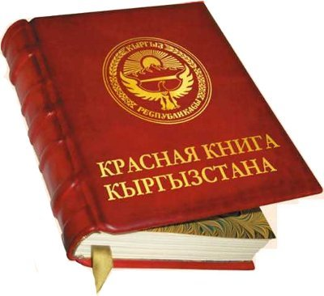
Кызыл китеп
Кыргыз ССР Министрлер Советинин 1976-жылдын 10-майындагы токтому менен 1 –жолу Кыргызстандын кызыл китеби түзүлүп ,1981-жылдын 13-апрелиндеги токтому боюнча ага катталуучу ѳсүмдүктѳр
менен жаныбарлардын тизмеси бекитилген.Кызыл китепке ѳсумдүктүн 65, курт кумурсканын 18 түрү,канаттуунун 33,сут эмүүчүлѳрдүн 13,балыктын эки түрү киргизилген.Алардын ичинде ѳтѳ азайып же жок болуп бараткан анардын байыркы сорту,мандалактын сейрек учуроочу түрү бүркүт, шумкар, аюу,элик, марал,илбирс,.ж.б

Slide 4
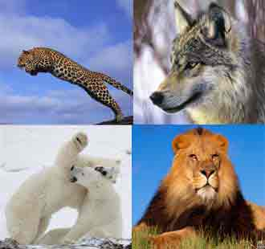
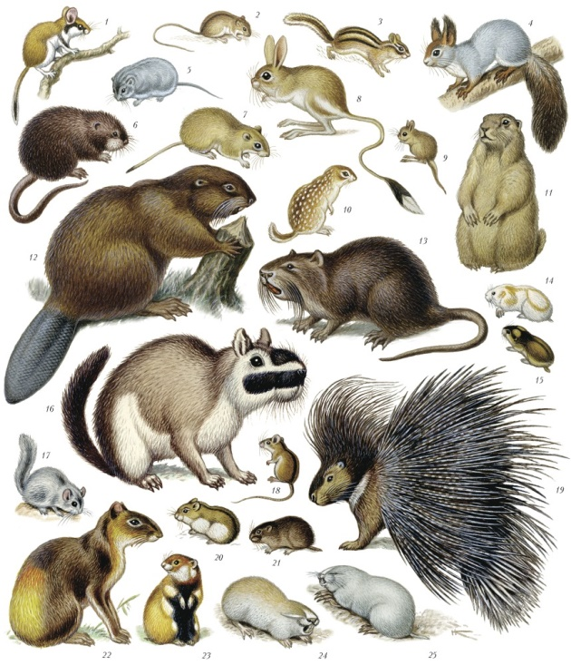
Айбанаттар

Slide 5
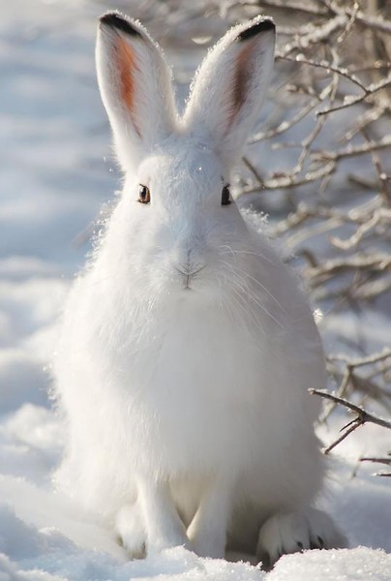
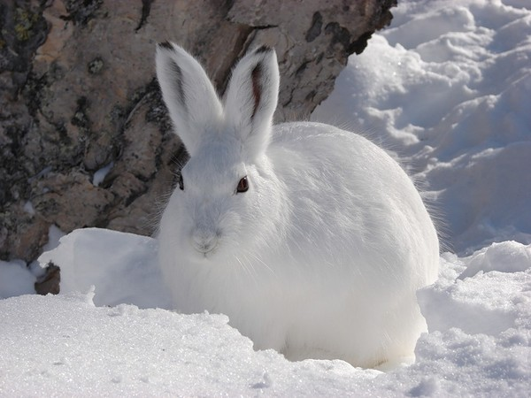
Ак коен

Slide 6
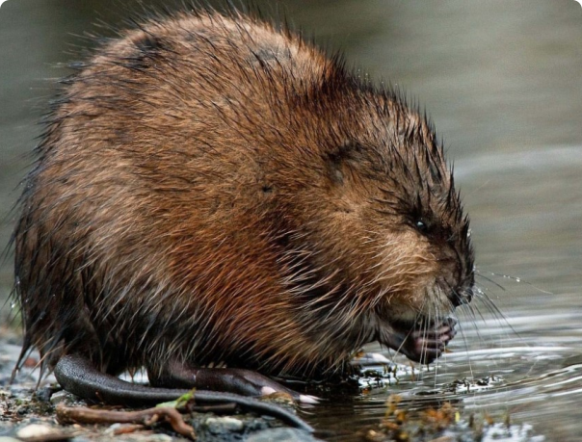
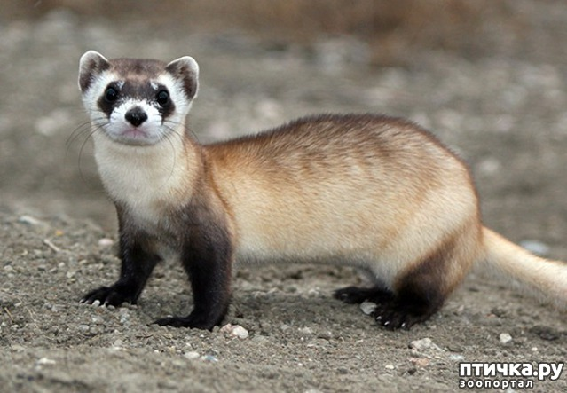
Күзѳн Ондатр

Slide 7
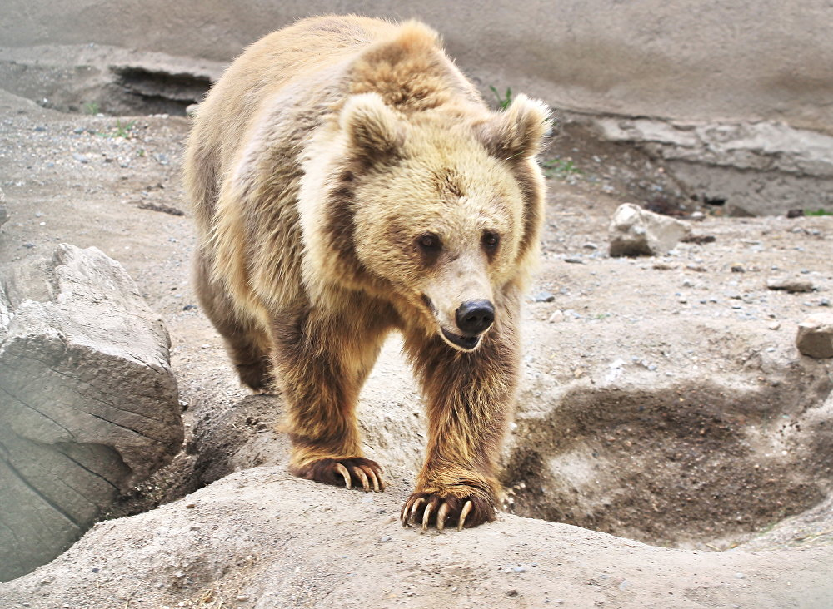
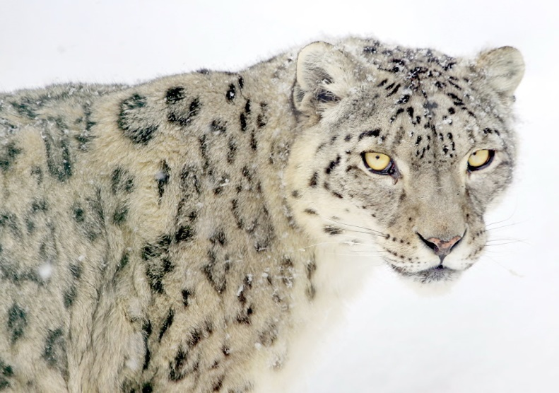
Илбирс Күрѳң аюу

Slide 8
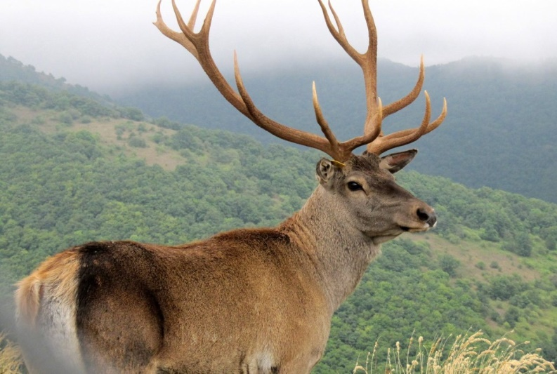
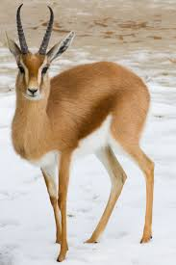
Марал Жейрен

Slide 9
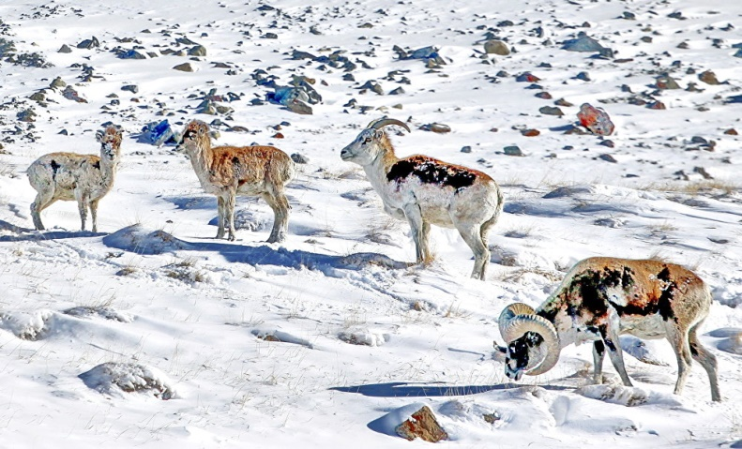
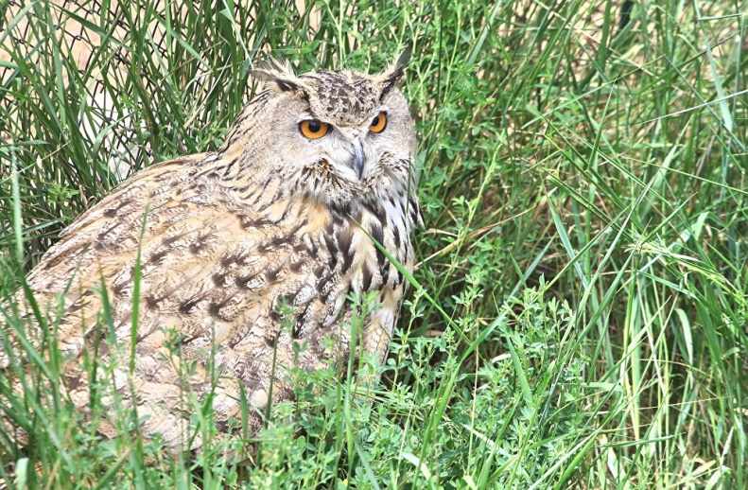
Аркарлар Уку

Slide 10
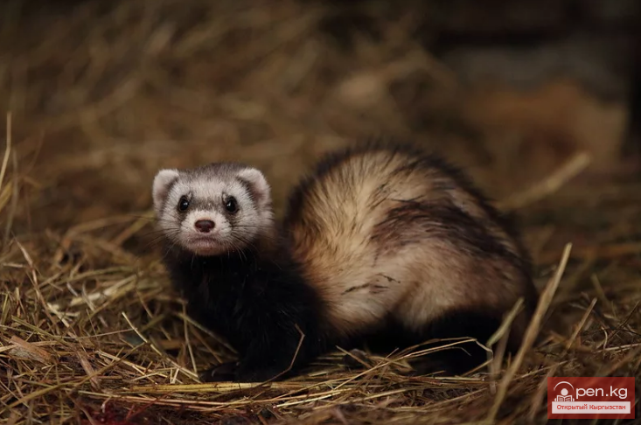
Кундуз

Slide 11
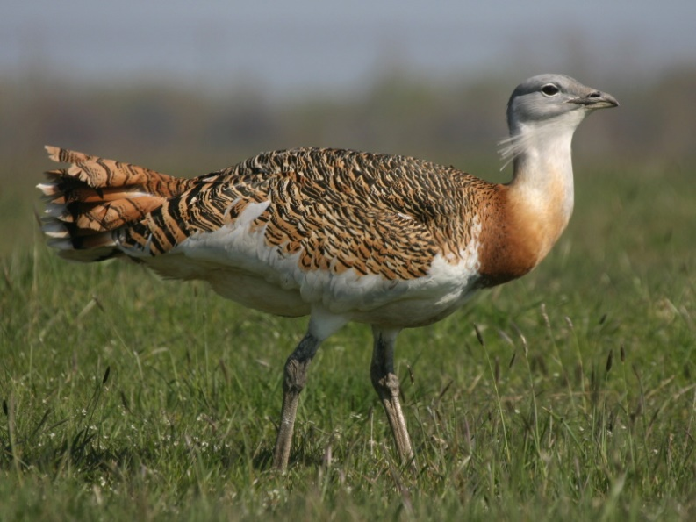
Тоодак

Slide 12
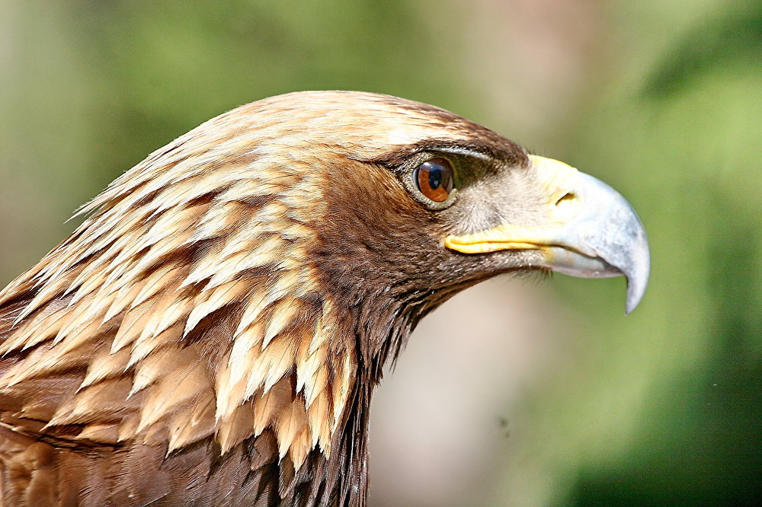
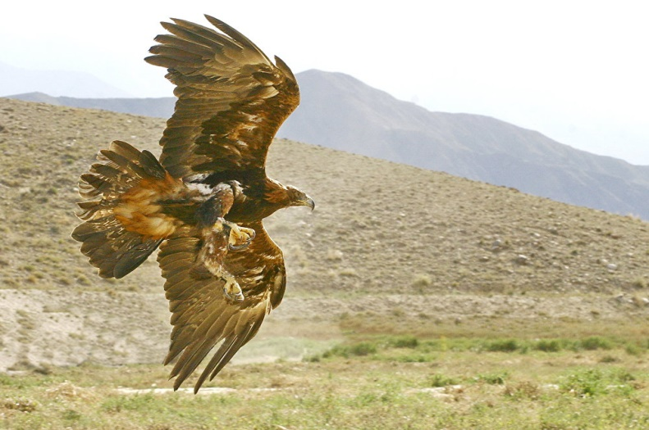
Бүркүттѳр

Slide 13
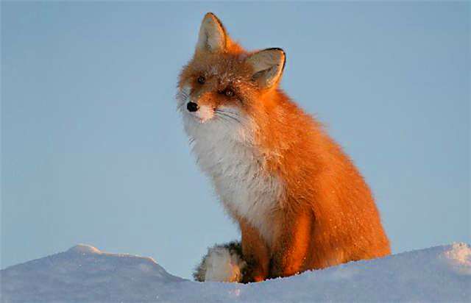
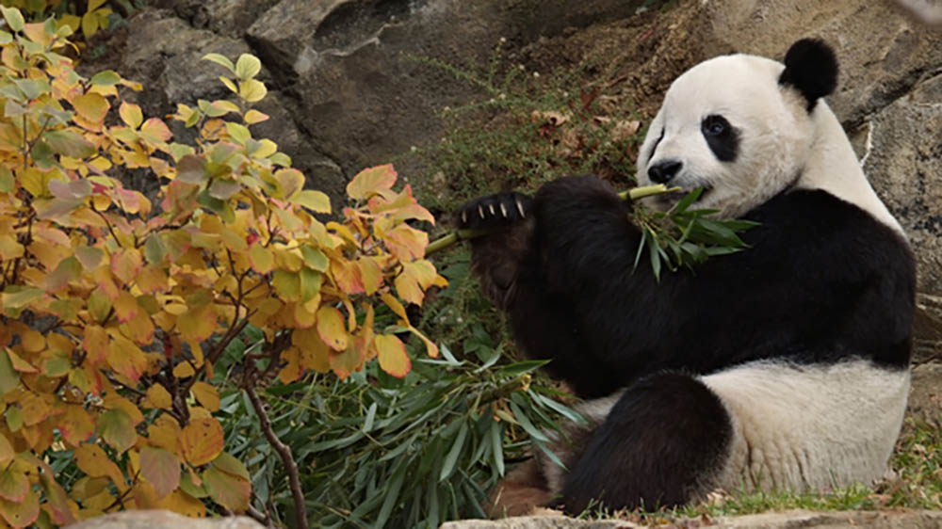
Түлкү панда

Slide 14
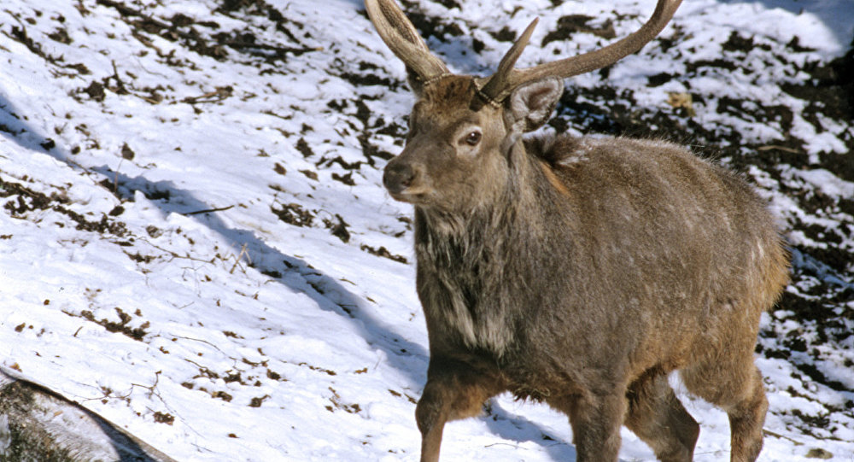
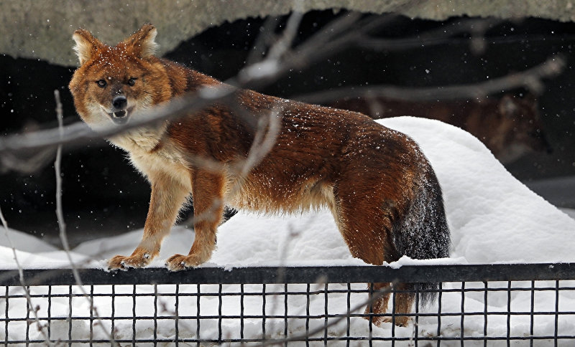
Бугу Карышкыр

Slide 15
Туурасын ооба менен,туура эмесин жок менен белгилегиле.
1 | Марал Кыргызстанда жашабайт. | жок 2 балл
2 | Жейрен –Сейрек кездешкен жаныбар. | ооба 2 балл
3 | Кундуз кыздын аты | жок 2 балл
4 | Марал Ак сай,Арпа,Суусамырда жашайт. | ооба 2 балл
5 | Маралды браконьерлер териси үчүн атышат. | жок 2 балл
6 | Жейренди акыркы жолу таластан кѳрүшкѳн | жок 2 балл
7 | Кундуздун терисинен тон жасашат. | жок 2 балл
8 | Тоодак орто токой суу сактагычында жашайт | жок 2 балл

Slide 16
Сейрек кездешүүчү жаныбарларды сактоо үчүн эмне кылыш керек?
Бул көйгөйдү чечүү үчүн төмөнкү таянычты колдонгула:

Slide 17
Биринчиден ……………………………….. ыш керек.
Экинчиден ......................................................ыш керек.
Үчүнчүдөн ………………………………………………..ыш керек

Slide 18
Мен ... үйрөндүм.
Мен ... билдим.
Мага ... жакты. Себеби ... .
Мага ... жаккан жок. Себеби ... .
Мен үчүн ... кызыктуу болду.

